Slide 1
X

Slide 2
X
Szolgáltatásaink
Kockázatelemzés
Befektetési tanácsadás
Minőségbiztosítás
Vállalatirányító rendszerek telepítése

Slide 3
A MEGOLDÁS:
X

Slide 4
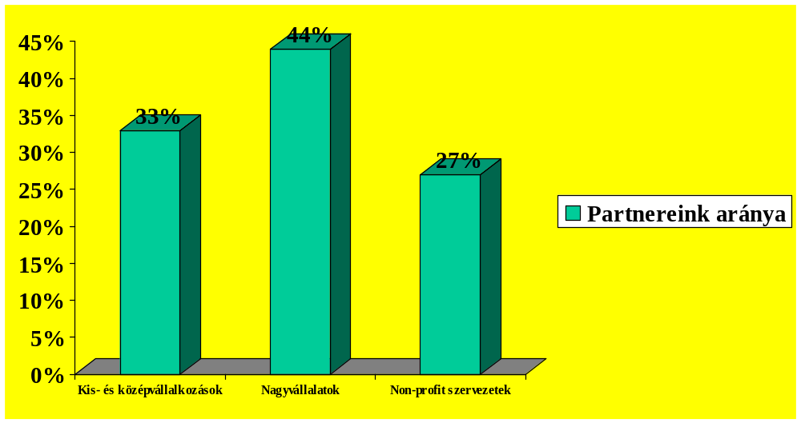

Slide 5
A MEGOLDÁS:
X

Slide 6
A MEGOLDÁS:
X

Slide 7
A MEGOLDÁS:
X

